Slide 1
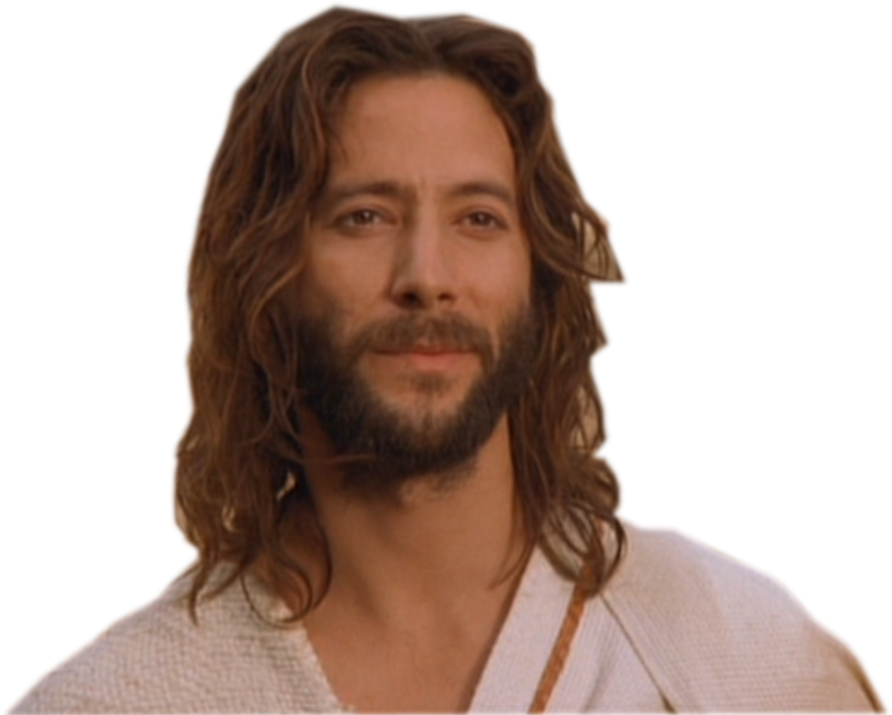
Second Sunday in Ordinary Time - Year B
Chúa Nhật 2 Thương Niên Năm B
11/01/2021
Hùng Phương & Thanh Quảng thực hiện

Slide 2
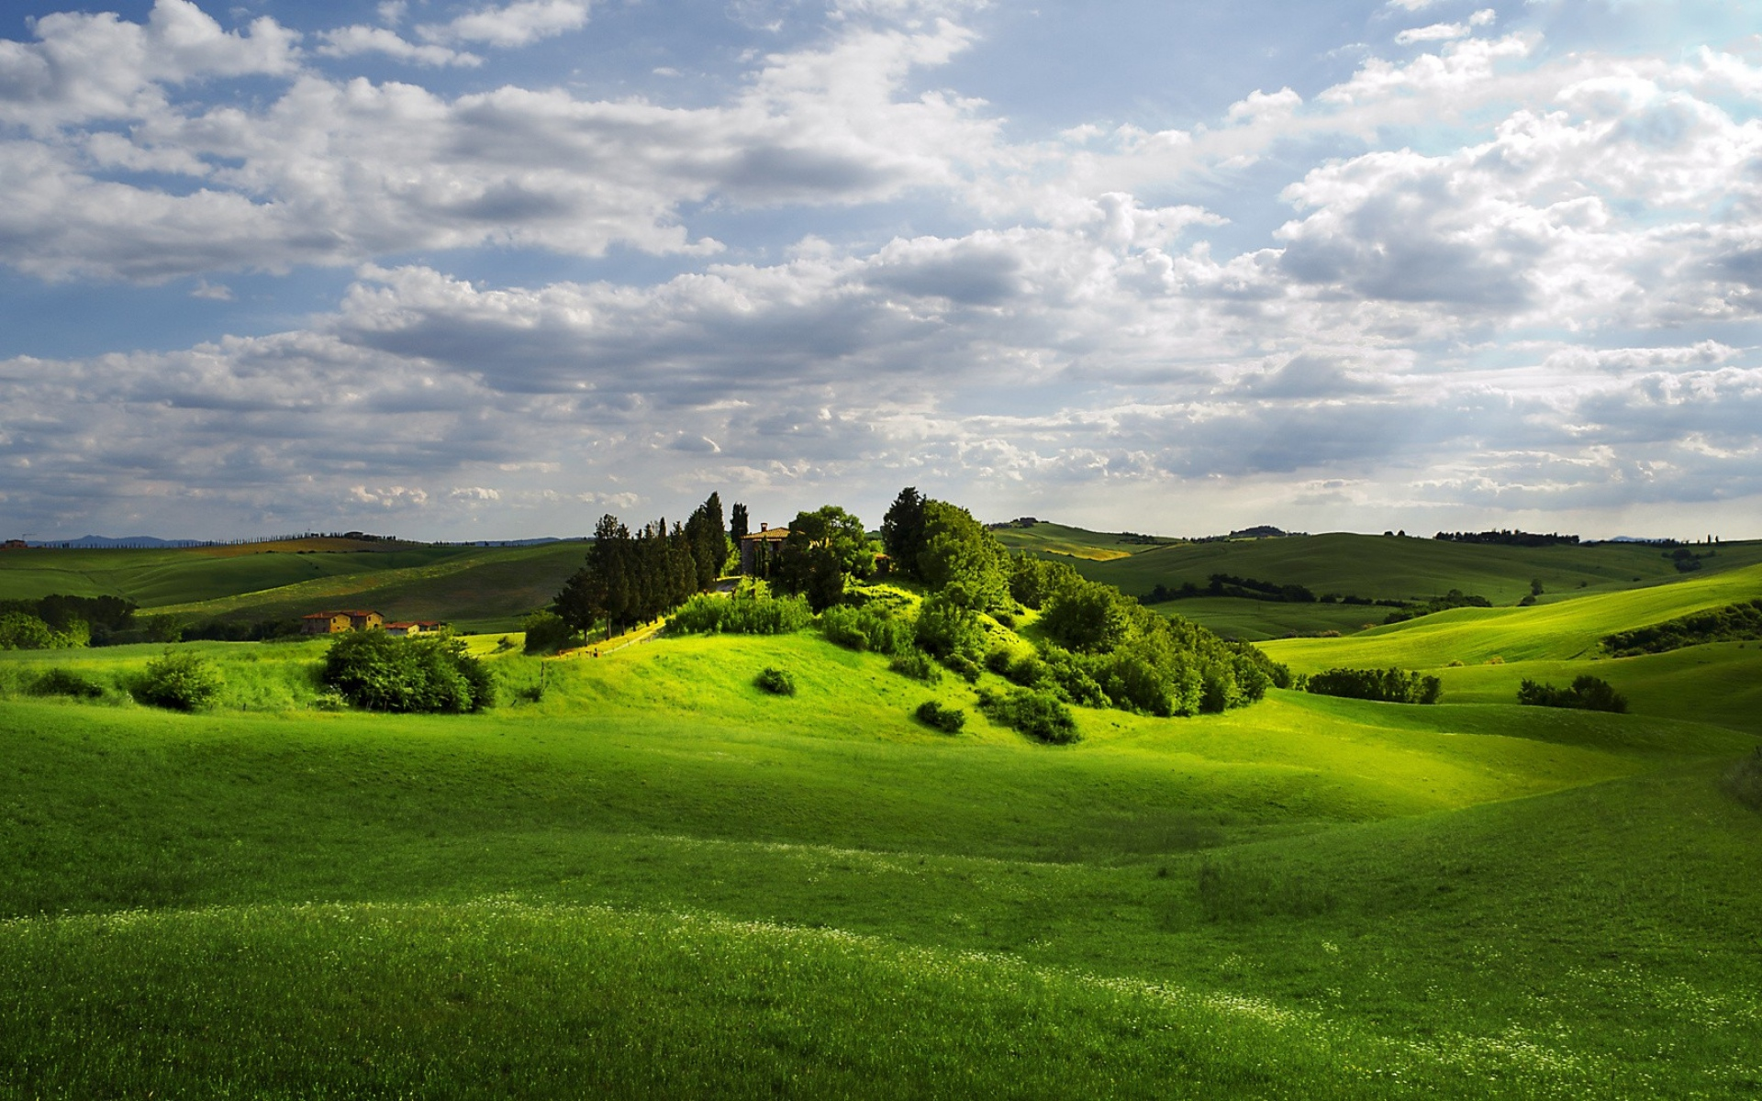
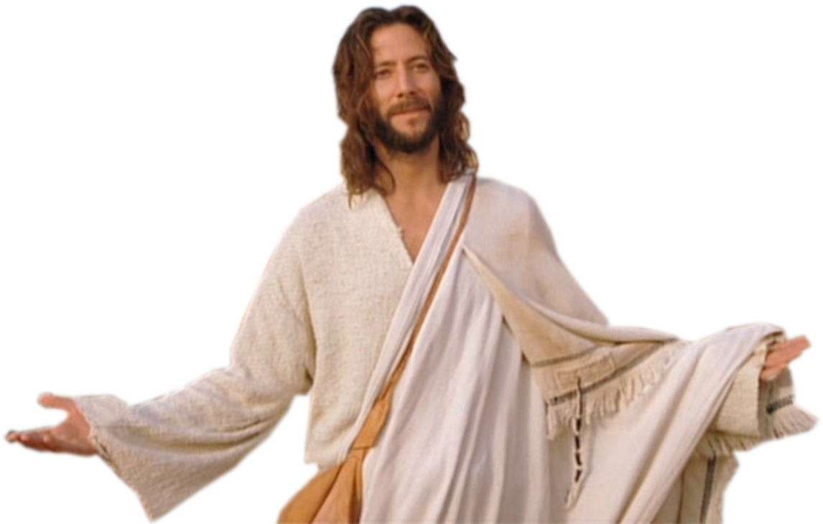
Gospel John
1:35-42
Phúc Âm theo
Thánh Gio-an
1:35-42

Slide 3
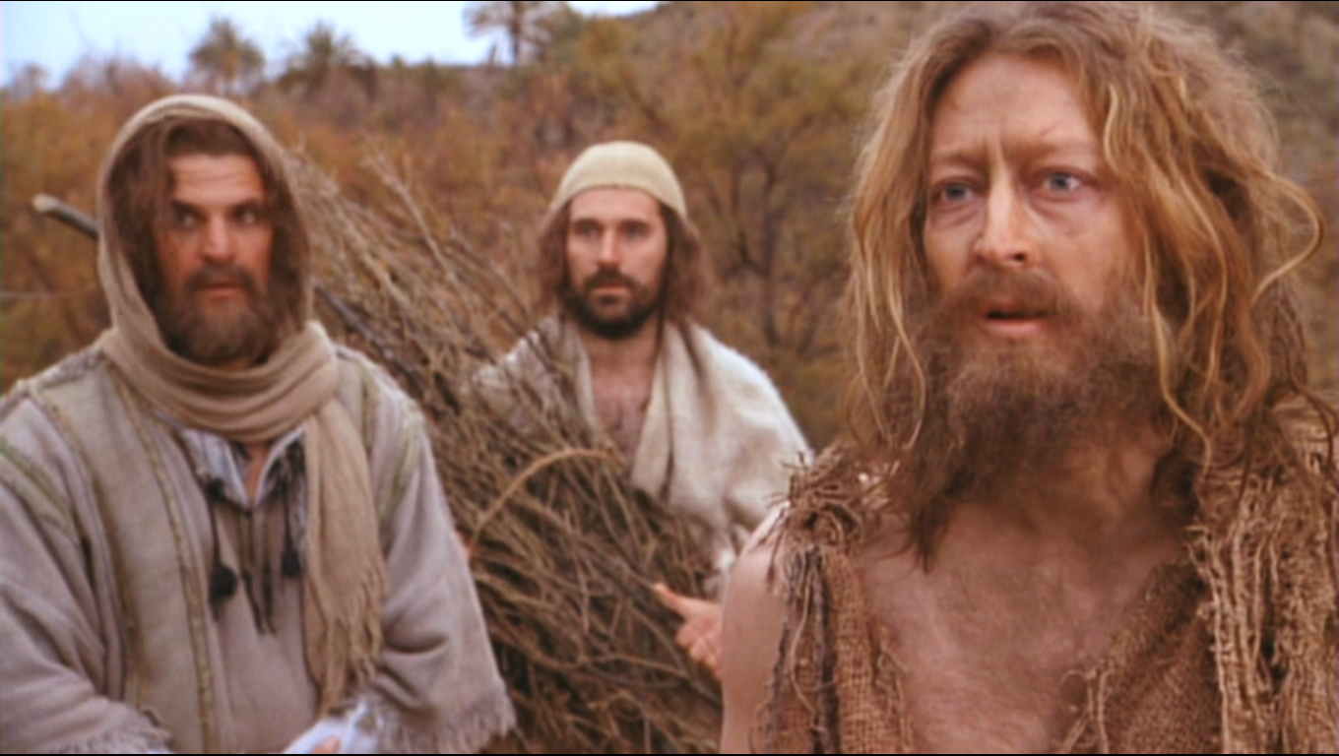
As John stood with two of his disciples,
Khi ấy, ông Gio-an lại đang đứng với hai người trong nhóm môn đệ của ông.

Slide 4
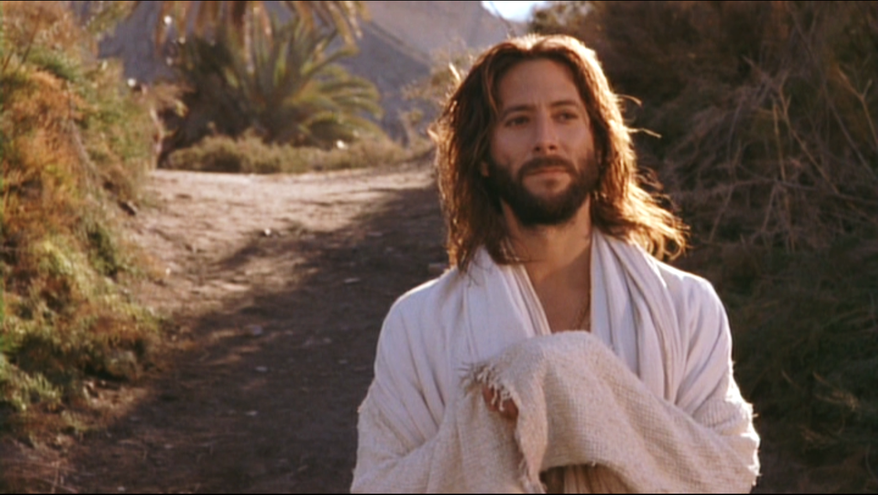
Jesus passed, and John stared hard at him and said, ‘Look, there is the lamb of God.’
Thấy Đức Giê-su đi ngang qua, ông lên tiếng nói: "Đây là Chiên Thiên Chúa."

Slide 5
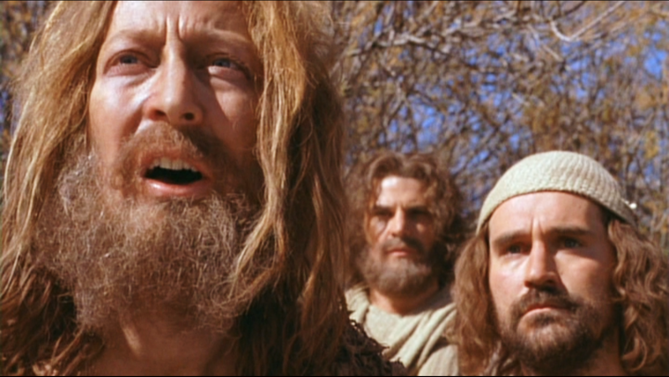
Hearing this, the two disciples followed Jesus.
Hai môn đệ nghe ông nói,
liền đi theo Đức Giê-su.

Slide 6
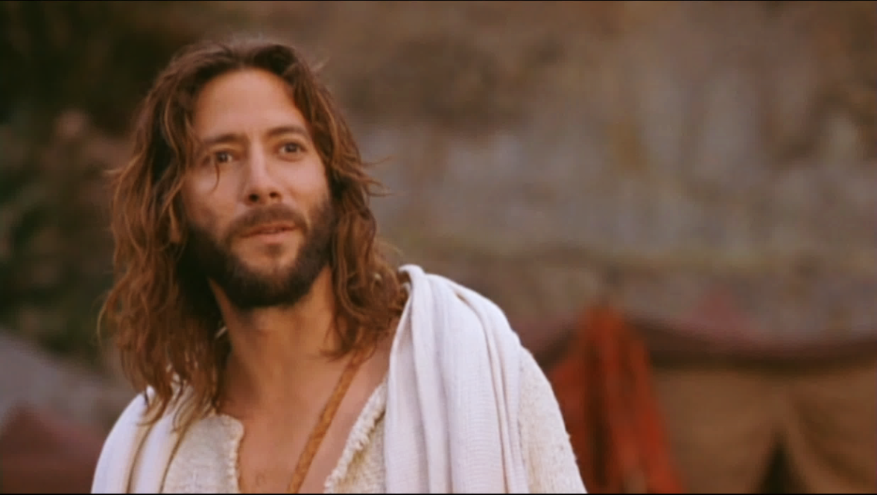
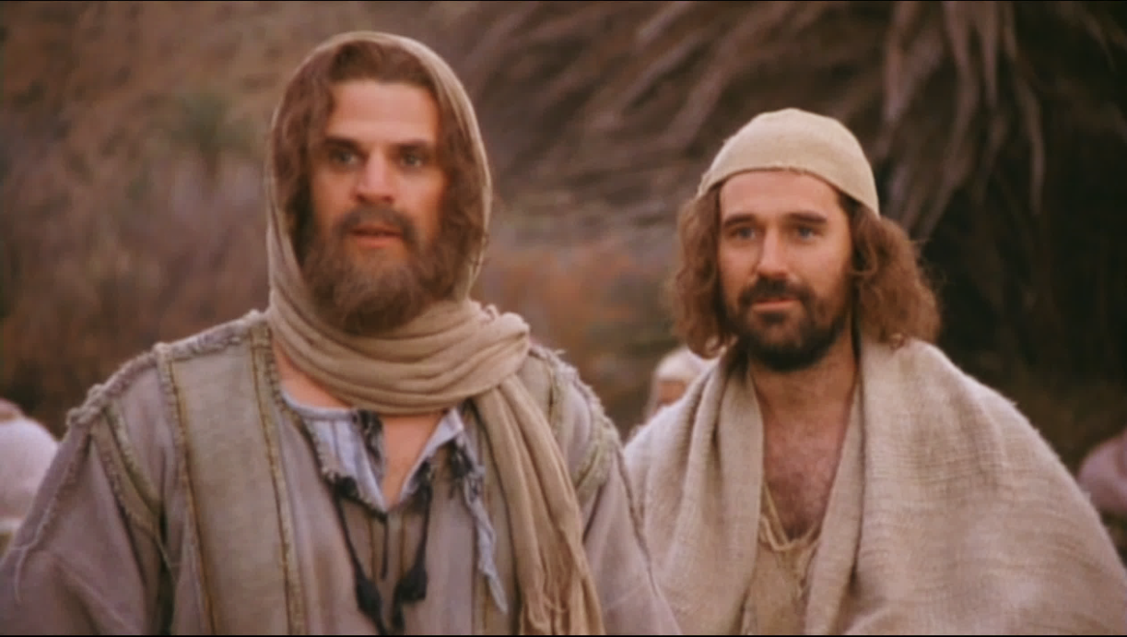
Jesus turned round, saw them following and said, ‘What do you want?’ They answered, ‘Rabbi,’ - which means Teacher - ‘where do you live?’
Đức Giê-su quay lại, thấy các ông đi theo mình, thì hỏi:
"Các anh tìm gì thế?" Họ đáp: "Thưa Rápbi (nghĩa là thưa Thầy), Thầy ở đâu?"

Slide 7
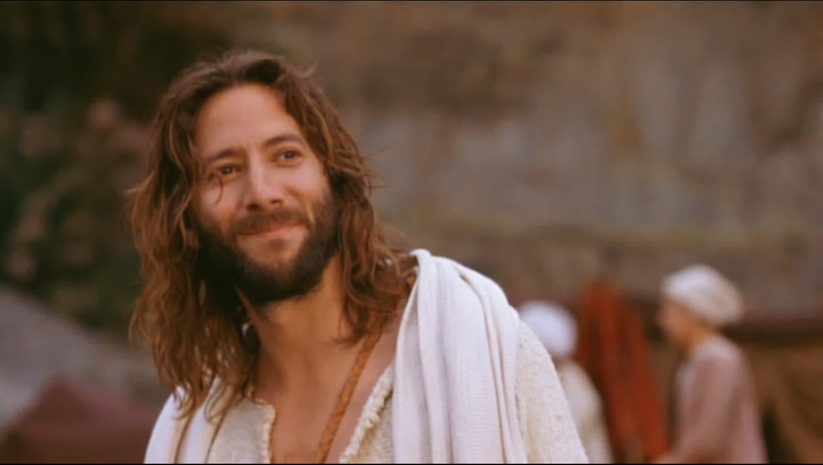
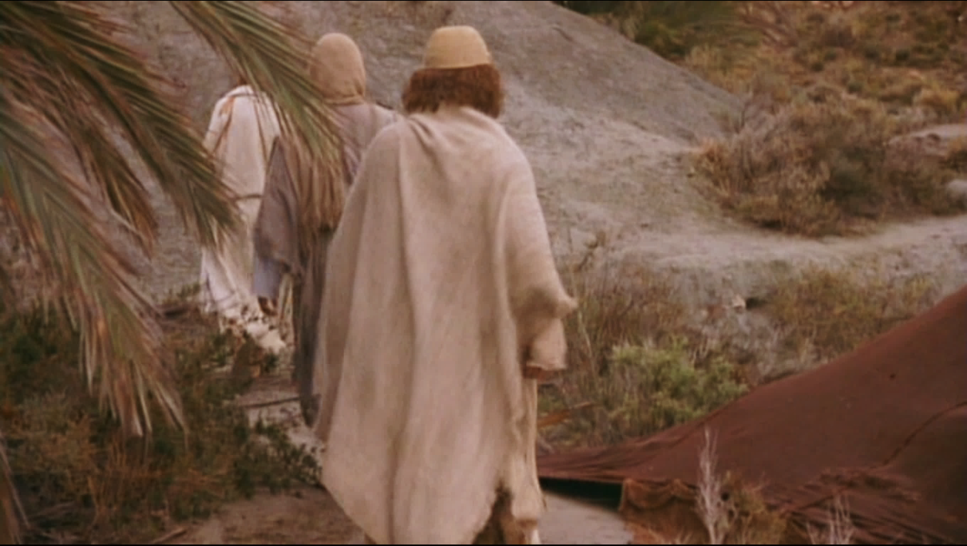
‘Come and see’ he replied; so they went and saw where he lived, and stayed with him the rest of that day. It was about the tenth hour.
Người bảo họ:
"Đến mà xem."
Họ đã đến xem chỗ Người ở, và ở lại với Người ngày hôm ấy. Lúc đó vào khoảng giờ thứ mười.

Slide 8
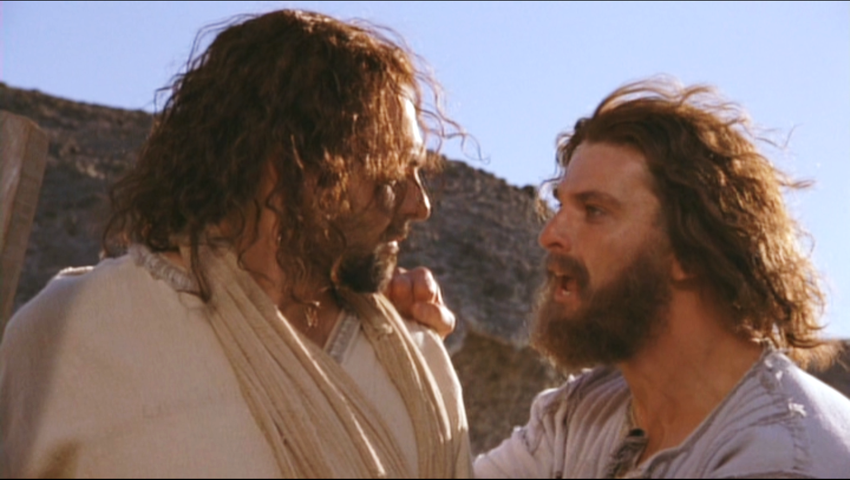
One of these two who became followers of Jesus after hearing what John had said was Andrew, the brother of Simon Peter.
Ông An-rê, anh ông Si-môn Phê-rô,
là một trong hai người đã nghe ông Gioan nói và đi theo Đức Giê-su.

Slide 9
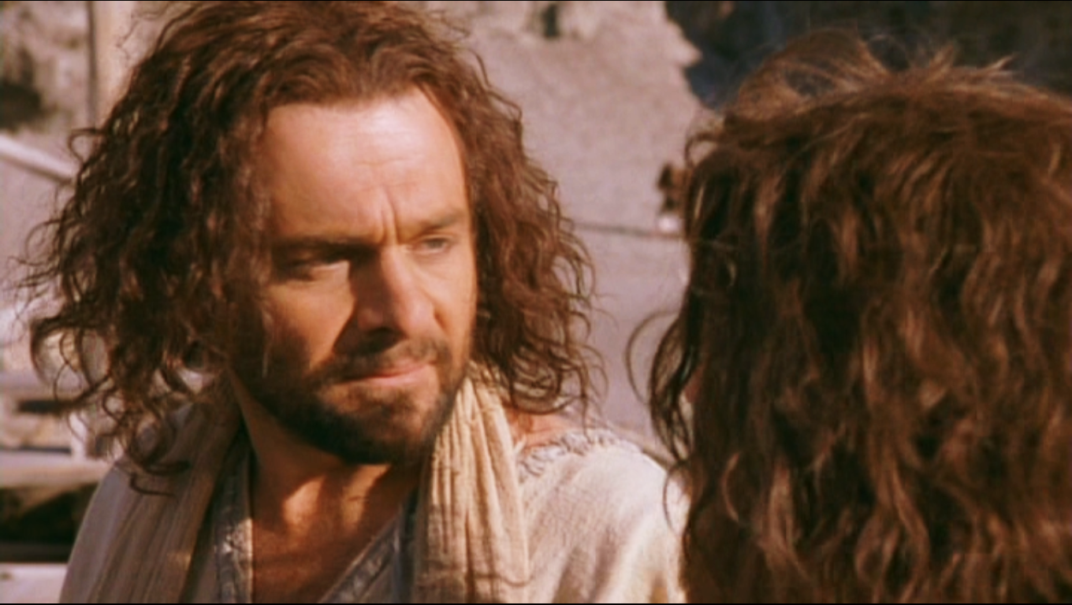
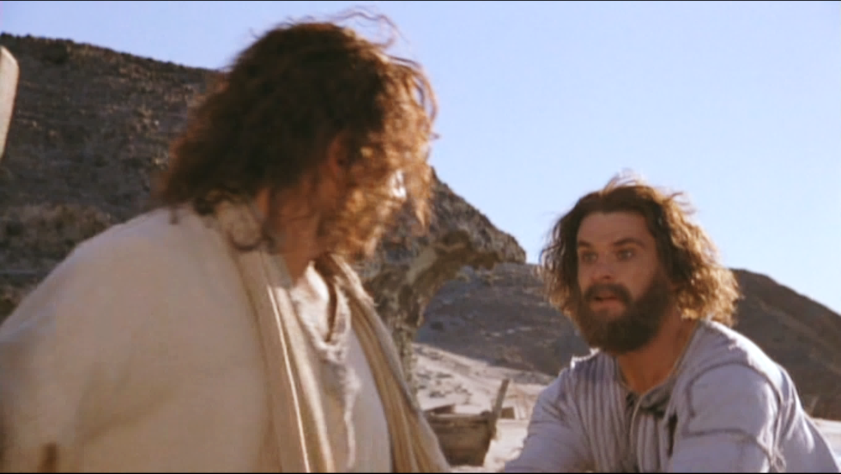
Early next morning, Andrew met his brother and said to him, ‘We have found the Messiah’ - which means the Christ
Trước hết, ông gặp em mình là ông
Si-môn và nói: "Chúng tôi đã gặp Đấng Mê-si-a" (nghĩa là Đấng Ki-tô).

Slide 10
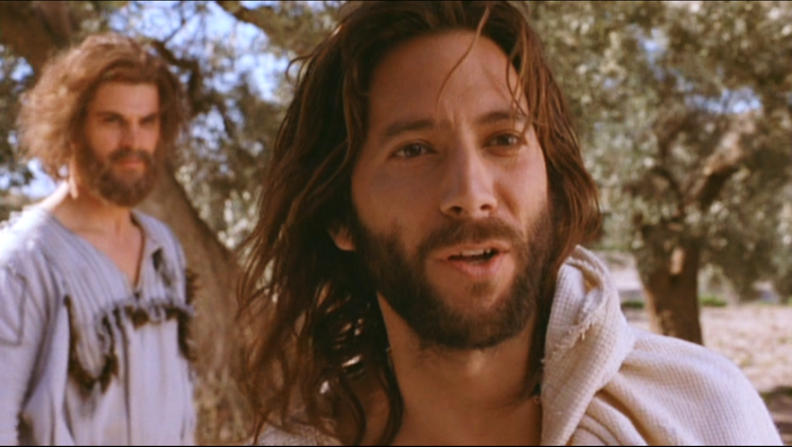
and he took Simon to Jesus.
Jesus looked hard at him and said,
Rồi ông dẫn em mình đến gặp Đức Giê-su.
Đức Giê-su nhìn ông Si-môn và nói:

Slide 11
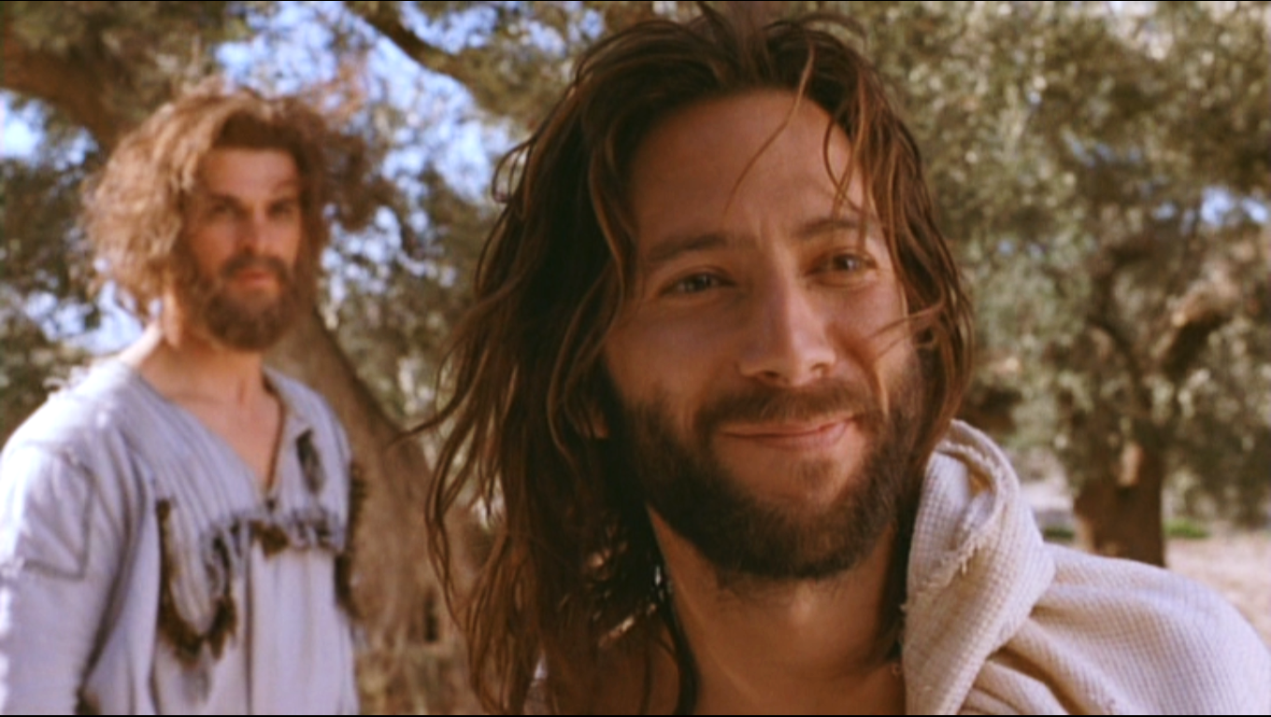
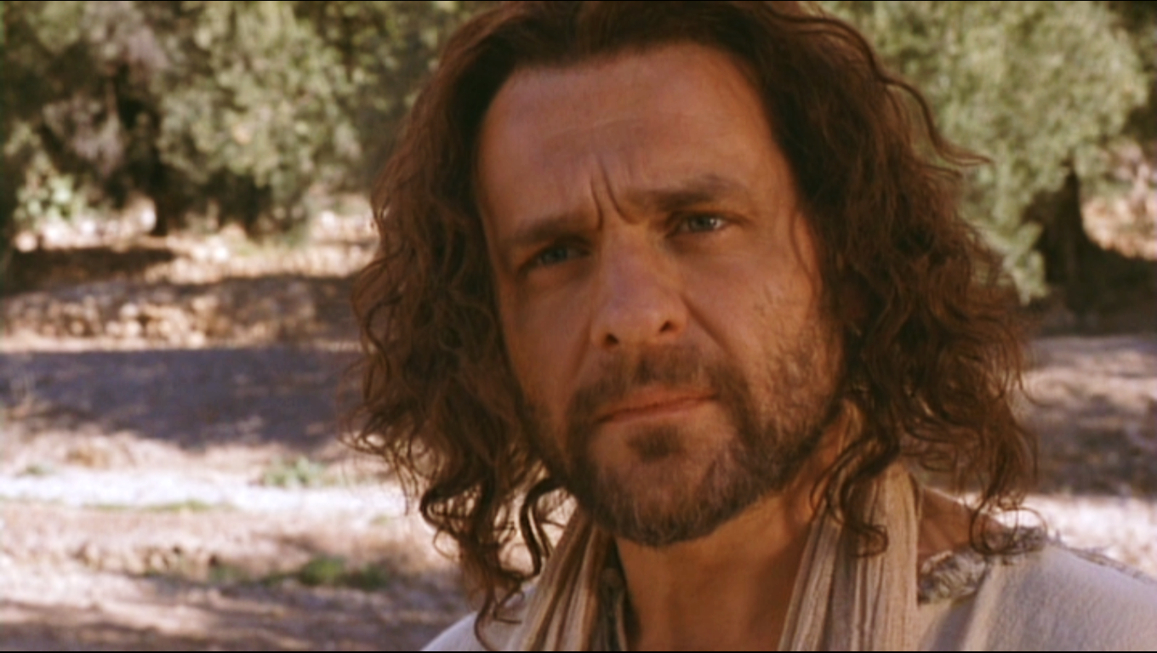
‘You are Simon son of John; you are to be called Cephas’ - meaning Rock…
"Anh là Si-môn, con ông Gio-an, anh sẽ được gọi là Kê-pha" (tức là Phê-rô)…

Slide 12
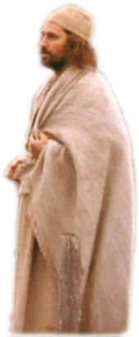
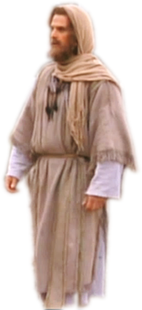
Chúa Nhật 2 Thương Niên Năm B
2nd Sunday
in Ordinary Time
Year B
17/01/2021

Slide 13
2nd Sunday in Ordinary Time Year B
Chúa Nhật 2 Thương Niên Năm B
17/01/2021

